Slide 1
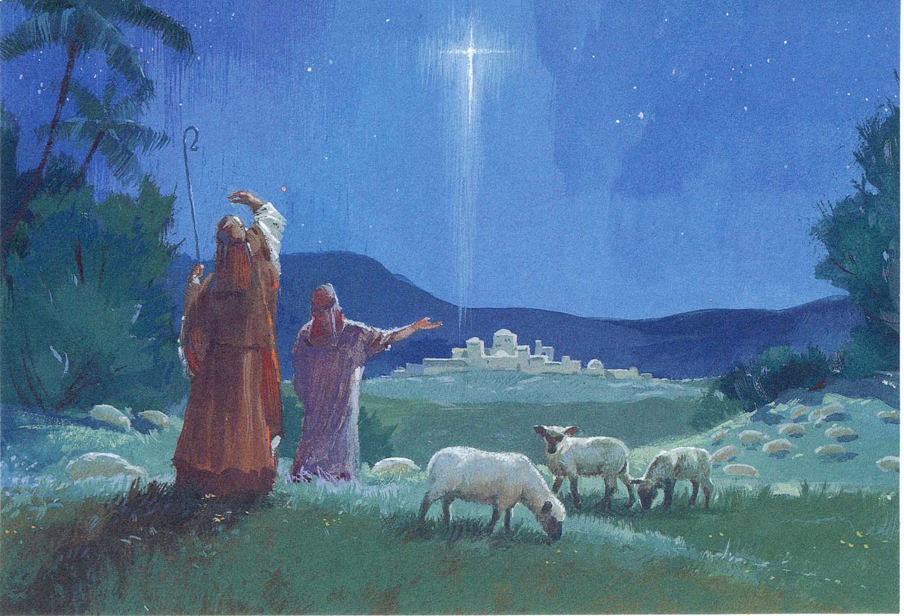
Эта ночь святая, Эта ночь спасенья Возвестила всему миру Тайну Боговоплощенья.

Slide 2
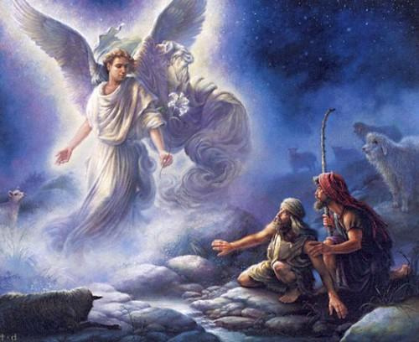
Пастухи у стада, В эту ночь не спали, Святый Ангел прилетел к ним, Из небесной светлой дали.

Slide 3
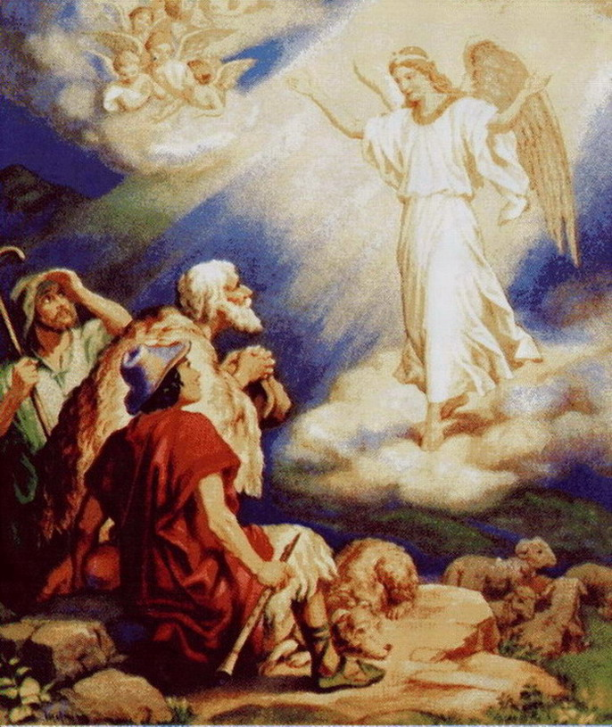
Страх объял великий Их, детей пустыни. Но сказал он: «О, не бойтесь – Всему миру радость ныне».

Slide 4
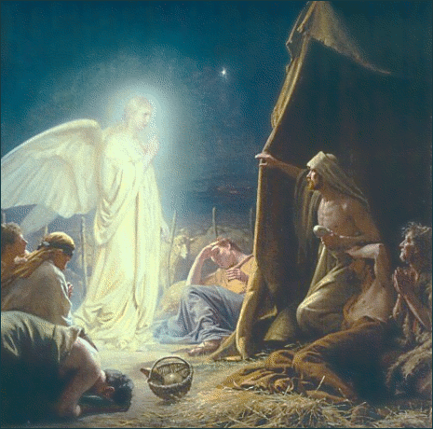
«Ныне Бог родился, Людям во спасенье; Вы пойдите, посмотрите На великое смирение».

Slide 5
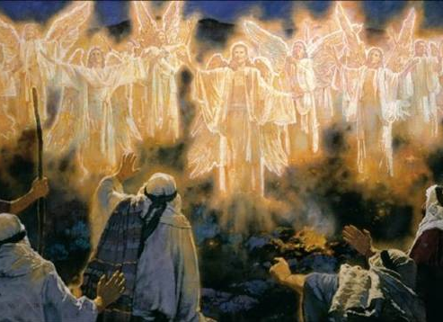
И с высот небесных Раздалось вдруг пенье: «Слава, слава в Вышних Богу, на земле благоволенье!»

